Slide 1

Undirstöður hagfræði, 3. útgáfa
33. kafli: Alþjóðaviðskipti
Glærur

Slide 2
33. kafli: Yfirlit
33.1: Algerir yfirburðir og samanburðaryfirburðir
33.2: Hvað gerist þegar land hefur algera yfirburði í öllum vörum?
33.3: Viðskipti innan atvinnugreina milli svipaðra hagkerfa
33.4: Ávinningur af opnari viðskiptum

Slide 3

Hver á eiginlega þennan iPhone?
iPhone ber vörumerki Apple, en íhlutir koma frá mörgum birgjum. Samsung hefur í tilteknum gerðum bæði verið birgir og keppinautur Apple; hlutverkin breytast eftir gerðum og árum.
Slíkt samstarf keppinauta einkennir alþjóðlegar virðiskeðjur. Sérhæfing getur skapað ávinning, en hann dreifist ekki sjálfkrafa jafnt.
(Mynd: breytt útgáfa af „iPhone 4's Retina Display v.s. iPhone 3G“ eftir Yutaka Tsutano/Flickr Creative Commons, CC BY 2.0)

Slide 4
33.1 Algerir yfirburðir og samanburðaryfirburðir
Alþjóðaviðskipti geta aukið framleiðslu og neyslumöguleika hagkerfa, en ávinningur og aðlögunarkostnaður dreifast ójafnt.
Algerir yfirburðir -
  Þegar land getur framleitt sama magn vöru með færri aðföngum en annað land;
  eða meira magn sömu vöru með sömu aðföngum, að öðru óbreyttu.
Samanburðaryfirburðir – þegar fórnarkostnaður vöru, mældur í annarri framleiðslu, er lægri en hjá samanburðarlandi.

Slide 5
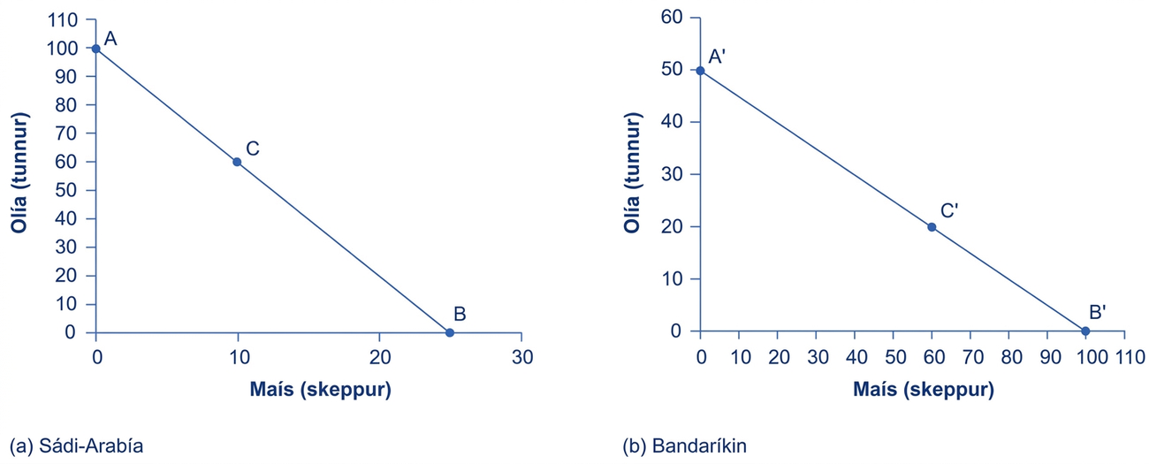
Framleiðslumöguleikamörk fyrir viðskipti
(a) Sádi-Arabía getur í líkaninu framleitt að hámarki 100 olíutunnur og engan maís (A).
Eða 25 maísskeppur og enga olíu (B).
Aðrar samsetningar eru mögulegar. Við C framleiðir landið 60 olíutunnur og 10 maísskeppur.
Punktar ofan markanna eru óframkvæmanlegir með aðföngum og tækni líkansins.

Slide 6
Framleiðslumöguleikamörk fyrir viðskipti, framhald
(b) Bandaríkin geta í líkaninu framleitt að hámarki 50 olíutunnur og engan maís (A').
Eða 100 maísskeppur og enga olíu (B').
Aðrar samsetningar eru mögulegar. Við C' framleiða þau 20 olíutunnur og 60 maísskeppur.

Slide 7
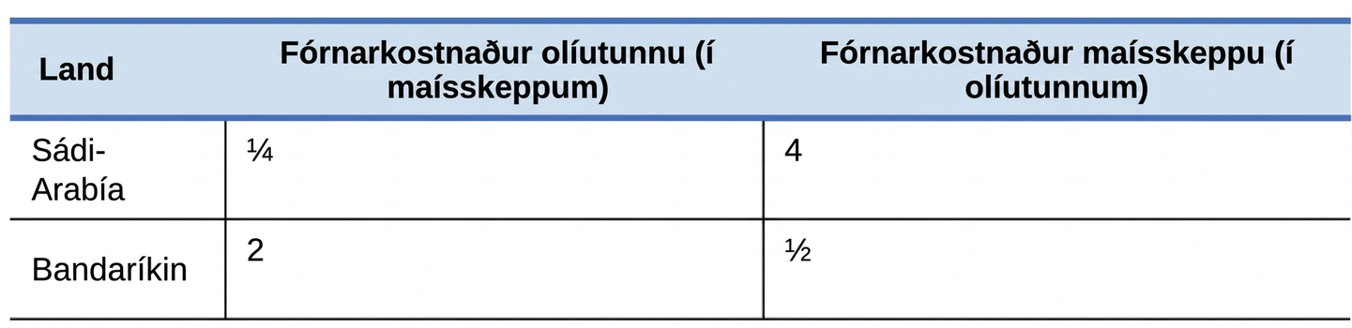
Fórnarkostnaður og samanburðaryfirburðir
Þegar maís er á lárétta ásnum og olía á þeim lóðrétta sýnir algildi hallans fórnarkostnað maísskeppu í olíutunnum. Gagnhverfa hlutfallið sýnir fórnarkostnað olíutunnu í maís.

Slide 8
Fórnarkostnaður og samanburðaryfirburðir, framhald
Rifjum upp að samanburðaryfirburðir merkja lægri fórnarkostnað en hjá öðrum framleiðanda.
  Sádi-Arabía fórnar ¼ maísskeppu fyrir olíutunnu, en Bandaríkin 2 skeppum. Sádi-Arabía hefur því samanburðaryfirburði í olíuframleiðslu.
  Bandaríkin fórna ½ olíutunnu fyrir maísskeppu, en Sádi-Arabía 4 tunnum. Bandaríkin hafa því samanburðaryfirburði í maísframleiðslu.

Slide 9
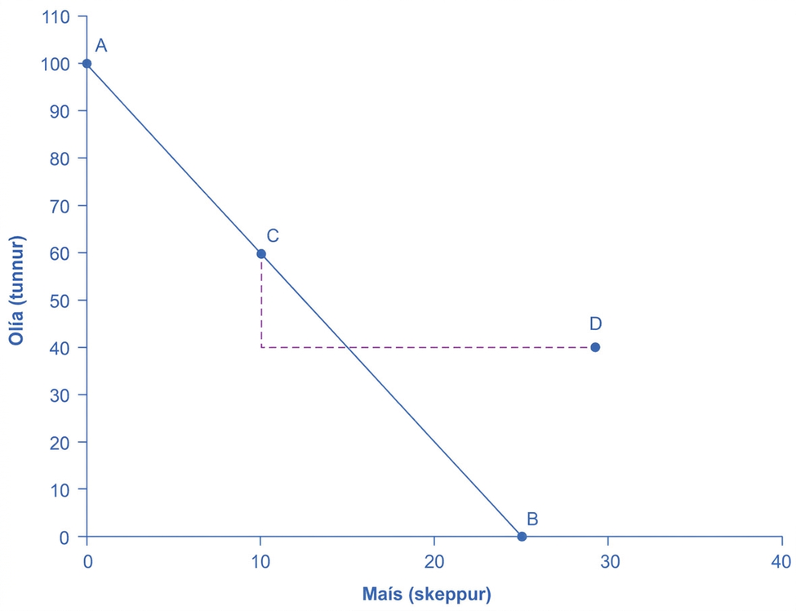
Ávinningur af viðskiptum
Myndin sýnir óbreytt framleiðslumöguleikamörk Sádi-Arabíu og neyslupunkt eftir viðskipti.
Við framleiðslupunkt C er 20 olíutunnum skipt fyrir 20 maísskeppur. Olíuneysla minnkar úr 60 í 40 tunnur.
Maísneysla eykst úr 10 í 30 skeppur. Neyslan færist í D (30 skeppur, 40 tunnur).
D er utan eigin framleiðslumarka. Viðskipti stækka neyslumöguleikana; meiri maís kemur hér á móti minni olíu.
Ávinningur af viðskiptum – sérhæfing og viðskipti geta stækkað neyslumöguleika miðað við stöðu án viðskipta. Velferðarávinningur ræðst einnig af óskum, kostnaði og dreifingu.

Slide 10
33.2 Hvað gerist þegar land hefur algera yfirburði í öllum vörum?
Getur eitt land haft algera yfirburði í öllu?
  Mannauður, tæknibúnaður og skipulag geta gefið landi mikla framleiðni í mörgum vörum.
  Tekjuflokkur einn sannar þó ekki algera yfirburði í öllum vörum. Hér er slíkt forskot forsenda tveggja vara líkans.
Þótt eitt land hafi algera yfirburði í báðum vörum geta viðskipti gagnast báðum löndum ef fórnarkostnaður þeirra er ólíkur.
Mögulegur ávinningur byggist á sérhæfingu eftir samanburðaryfirburðum.

Slide 11
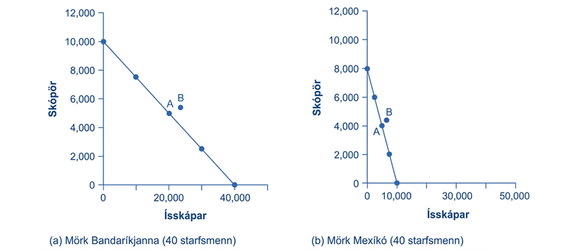
Gagnkvæmur ávinningur og samanburðaryfirburðir
(a) Með 40 starfsmönnum geta Bandaríkin framleitt 10.000 skópör og enga ísskápa eða 40.000 ísskápa og engin skópör.
(b) Með 40 starfsmönnum getur Mexíkó framleitt 8.000 skópör og enga ísskápa eða 10.000 ísskápa og engin skópör.
A er tiltekinn framleiðslu- og neyslupunktur fyrir viðskipti.
B er neyslupunktur eftir tilfærslu vinnuafls og viðskipti, utan eigin framleiðslumarka.

Slide 12
Gagnkvæmur ávinningur af viðskiptum
Algerir yfirburðir annars lands í báðum vörum útiloka ekki gagnkvæman ávinning. Samanburðaryfirburðir ráðast af hlutfallslegum fórnarkostnaði.
Viðskipti gera landi kleift að fá vöru fyrir minna af hinni vörunni en eigin framleiðsla hefði kostað.
Gagnkvæmur ávinningur krefst viðskiptakjara milli fórnarkostnaðar landanna og nægilega lítils viðskiptakostnaðar. Hann tryggir ekki að hver íbúi hagnist.

Slide 13
Samanburðaryfirburðir í útilegu
Einfalt dæmi um samanburðaryfirburði: vinahópur ákveður að fara í útilegu saman.
  Vinirnir sex búa yfir fjölbreyttri færni og reynslu.
  Ein úr hópnum hefur þó mikla reynslu af útilegum og er jafnframt afburðaíþróttakona.
Hún er fljótari í öllum verkefnunum og hefur því algera yfirburði. En á hún að vinna öll verkin?
Ekki endilega. Tími hennar er takmarkaður; verkaskipting getur aukið heildarafköst hópsins.
Til að finna samanburðaryfirburði þarf að bera saman hversu mikið af öðrum verkefnum hver gefur upp, ekki aðeins algilda afkastagetu.
Samhæfing eftir þessum fórnarkostnaði getur aukið afköst. Skipting vinnuálags og ávinnings skiptir líka máli.

Slide 14
33.3 Viðskipti innan atvinnugreina milli svipaðra hagkerfa
Ólíkur fórnarkostnaður getur skýrt viðskipti. Einfalda líkanið skýrir þó ekki eitt og sér öll viðskipti svipaðra hagkerfa.
Viðskipti eru einnig mikil milli svipaðra hagkerfa. Nálægð, aðfangakeðjur, markaðsstærð og samningar skipta máli. Svipuð hagkerfi geta bæði flutt út og inn skyldar vörur.

Slide 15
Viðskipti innan atvinnugreina milli svipaðra hagkerfa
Mikil viðskipti eru innan atvinnugreina – samtímis út- og innflutningur skyldra eða aðgreindra vara innan sömu atvinnugreinar.
Meðal skýringa eru vöruaðgreining og fjölbreytni, auk:
  (1) verkaskiptingar sem styður lærdóm, nýsköpun og sérhæfða færni;
  (2) stærðarhagkvæmni.

Slide 16
Ávinningur af sérhæfingu og lærdómi
Sérhæfð framleiðsla getur byggt upp sérþekkingu og færni hjá fyrirtækjum og starfsfólki.
Sérhæfing getur náð til einstakra áfanga framleiðsluferlisins.
Sundrun virðiskeðjunnar – áföngum framleiðslu er skipt milli fyrirtækja og staða, oft í fleiri en einu landi.
Virðiskeðja – röð aðgerða frá hönnun og aðföngum til framleiðslu, dreifingar og þjónustu.

Slide 17
Stærðarhagkvæmni, samkeppni og fjölbreytni
Stærðarhagkvæmni lækkar meðalkostnað þegar framleiðsla eykst. Ef hagkvæm lágmarksstærð er mikil miðað við innlendan markað geta fáir framleiðendur nægt.
Alþjóðaviðskipti geta stækkað markaðinn og sameinað stærðarhagkvæmni, úrval og samkeppni. Markaðsvald og aðgangshindranir hafa einnig áhrif.
Umræðuspurning: Í hvaða atvinnugreinum alþjóðaviðskipta skiptir stærðarhagkvæmni máli?

Slide 18
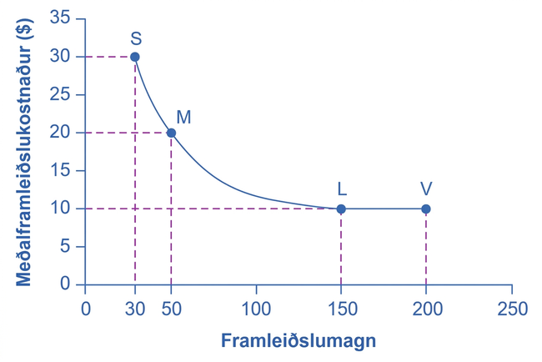
Dæmi um stærðarhagkvæmni
Meðalkostnaður á brauðristarofn:
  Framleiðslustöð S = $30
  Framleiðslustöð M = $20
  Framleiðslustöð L = $10
  Framleiðslustöð V = $10
Meðalkostnaður er lægri við M en S vegna stærðarhagkvæmni í dæminu.
Meðalkostnaður er lægri við L og V en við S og M.
Kostnaðarlækkunin stöðvast við 150 einingar í þessu líkani.
Þótt V framleiði meira en L er meðalkostnaðurinn sá sami: $10 á einingu.

Slide 19
33.4 Ávinningur af opnari viðskiptum
Tollar — skattar sem stjórnvöld leggja á innfluttar vörur.
Tollar geta aflað ríkissjóði tekna, verndað atvinnugreinar eða þjónað öðrum stefnumarkmiðum. Þeir hækka yfirleitt verð innflutnings og geta kallað fram gagnaðgerðir.
Alþjóðaviðskiptastofnunin (WTO) er vettvangur aðildarríkja um sameiginlegar viðskiptareglur.
Aðildarríkin semja þar um tolla, aðrar viðskiptahindranir og reglur. Samningar og árangur eru mismunandi eftir málefnum.

Slide 20
Ávinningur af opnari viðskiptum
Smærri hagkerfi geta haft mikið að vinna með stærri mörkuðum. Ávinningur ræðst af framleiðslugetu, innviðum og reglum; tekjustig eitt ákvarðar hann ekki.
Tvö atriði skipta máli við mat á ávinningi:
  Jafnvel lítill ávinningur getur verið mikilvægur ef hann varir. Stærð og varanleiki ráðast þó af forsendum og aðstæðum.
  Sumir þættir ávinnings af viðskiptum mælast illa í hagtölum. Mat getur vanmetið ávinning en þarf líka að taka til kostnaðar, áhættu og dreifingar.
    Erfitt er að mæla ávinning neytenda af auknu vöruúrvali og meiri samkeppni milli framleiðenda.
    Viðskipti milli landa fela oft í sér þekkingaryfirfærslu á sviði framleiðslu, tækni, stjórnunar, fjármála og lögfræði.

Slide 21
Leyfi
Þetta ítarefni frá OpenStax er © Rice University og gefið út samkvæmt alþjóðlega CC BY-NC-SA 4.0 leyfinu. Aðeins má afrita það eða breyta því í óviðskiptalegum tilgangi, geta skal OpenStax og Rice University sem rétthafa og tilgreina allar breytingar. Öllum aðlöguðum verkum skal deilt með sams konar leyfi.

